Slide 1

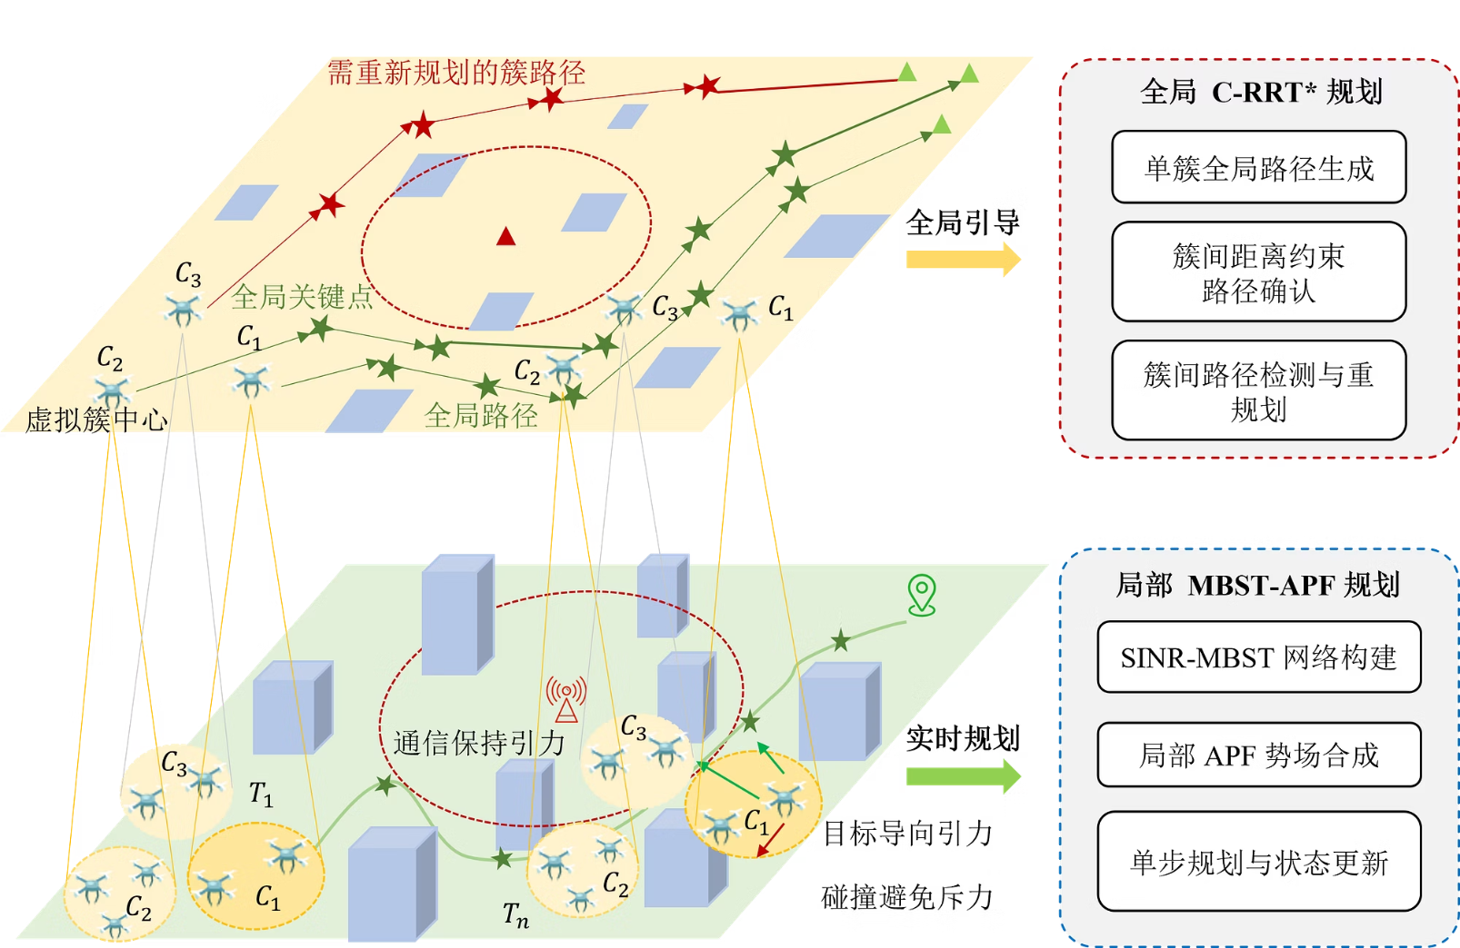
03 C-RRT*-APF 通信保持路径规划算法
总体框架与创新点
2
全局层 C-RRT* 引导规划
RRT*为各簇独立搜索可行全局路径，引入簇间距离约束机制，在全局层保障不同簇空间协调，为跨簇通信连通奠定拓扑基础
3
局部层 MBST-APF 实时规划
分层分簇预处理
基于最大SINR瓶颈生成树构建通信主干，仅对关键 N-1 条链路构建势场约束，有效降低多势场叠加复杂度
1
将大规模集群划分为若干簇（每簇≤10架），从规模上抑制局部势场叠加复杂度，为分层规划提供结构基础
6

Slide 2
03 C-RRT*-APF 通信保持路径规划算法
全局规划层：单簇搜索与簇间距离约束
图示：单簇 RRT* 路径搜索四步过程
簇间距离约束机制
(a) 采样扩展 (b) 父节点重选 (c) 邻域重连 (d) 回溯获取路径
下界约束：L = αL · √K · dsafe（防止簇间拥挤碰撞）
上界约束：U = αU · 2Jr（防止干扰区两侧分裂）
以 Fréchet 距离评估路径间距是否满足区间 [L, U]，不满足则触发重规划。
选择性更新策略避免全局重规划的计算负担，仅针对不满足约束的簇进行路径重规划。
8

Slide 3
03 C-RRT*-APF 通信保持路径规划算法
全局规划层：感知驱动的动态重规划机制
机制概述与设计原则
感知驱动路径重规划四步流程
核心思想
仅依靠初始静态规划难以应对城市未知环境；全量即时重规划会引发簇间协同震荡。感知驱动机制利用实时感知更新地图，通过增量式重规划实现路径动态更新。
关键设计原则
选择性更新：簇间距离约束仅以判定结果反馈至簇内规划层，仅对违反约束或路径失效的簇触发局部重规划，其余簇路径保持不变，有效维持不同簇之间的协同稳定性。
（1）初始化操作
构建待检测路径集合 Pcheck 与已确认路径集合 P，初始均为空集。
（2）路径有效性验证
遍历所有无人机簇，判定路径是否因环境更新失效、碰撞或到达下一目标。失效则加入 Pcheck，否则加入 P。
（3）重规划路径搜索
对 Pcheck 中各簇独立执行单簇 RRT* 全局路径搜索，依赖当前簇中心位置、目标位置及实时感知信息。
（4）簇间距离约束校验
对备选路径与已确认路径计算距离是否满足区间 [L, U]：不满足则触发重新生成；满足则加入 P，直到所有簇路径有效。
感知驱动路径重规划机制利用实时更新的环境信息，通过增量式重规划完成路径动态更新，有效应对复杂未知城市作战环境，同时避免全局重规划带来的计算负担。
9

Slide 4
03 C-RRT*-APF 通信保持路径规划算法
局部规划层：MBST-APF 通信保持机制
MBST 通信主干构建
APF 三力合成
采用降序 Kruskal 算法，以双向 SINR 最小值为边权，动态生成最大 SINR 瓶颈生成树，仅保留 N-1 条关键主干链路，大幅降低势场耦合复杂度。
合力：Fi(t) = α·fatt + β·frep + η·fcoh
fatt — 目标导向引力，引导朝下一关键点运动
frep — 碰撞避免斥力，优先级最高（β≫η≈α）
fcoh — 通信保持引力，仅对 MBST 主干链路中邻居施加自适应引力
链路接近失效时引力增强，仅对 MBST 关键 N-1 条链路构建势场约束，有效降低多势场叠加复杂度。
10

